Slide 1

面向服务的空天地一体化
网络资源调度策略
报告人：贺靖超
2022.8.7

Slide 2


一、背景介绍
模拟信号，只支持语音通话。
数据速率提升，支持视频通话。
提高数据传输速率的同时降低了传输时延，提出三大场景:eMBB, uRLLC,和mMTC
1G
3G
5G
2G
4G
从模拟转为数字，增加了短信业务和低速的数据业务。
进一步提升数据速率，支持超清视频在线观看。
虽然传统地面通信网络在容量、速率已有很大提升， 但仍在覆盖性、网络灵活性和服务定制化等方面存在不足。
Notes:
1. 虽然从1g到4g，在数据传输速率和QOS方面有了极大的提升，但是目前世界上还有一半的人没有接入互联网，陆地覆盖率20%、海洋覆盖率5%

Slide 3
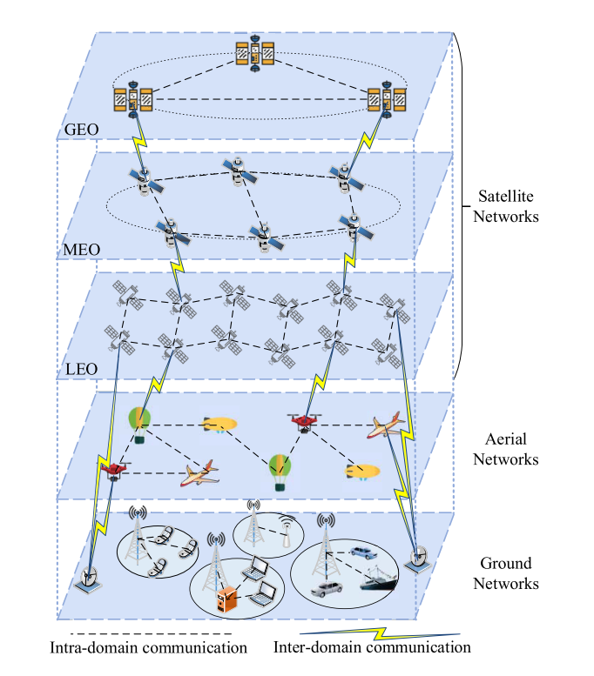
空天地一体化网络
空天地一体化网络突破地形的限制，能灵活部署在几乎任何区域。
丰富的网络设备提供给了丰富网络资源的同时，反过来赋予了网络内在的异构性。
Notes:
卫星网络和空中网络突破了地面条件的限制，极大提升网络覆盖范围的同时，又弥补了传统地面网络在灵活性、可扩展性方面的不足。

Slide 4
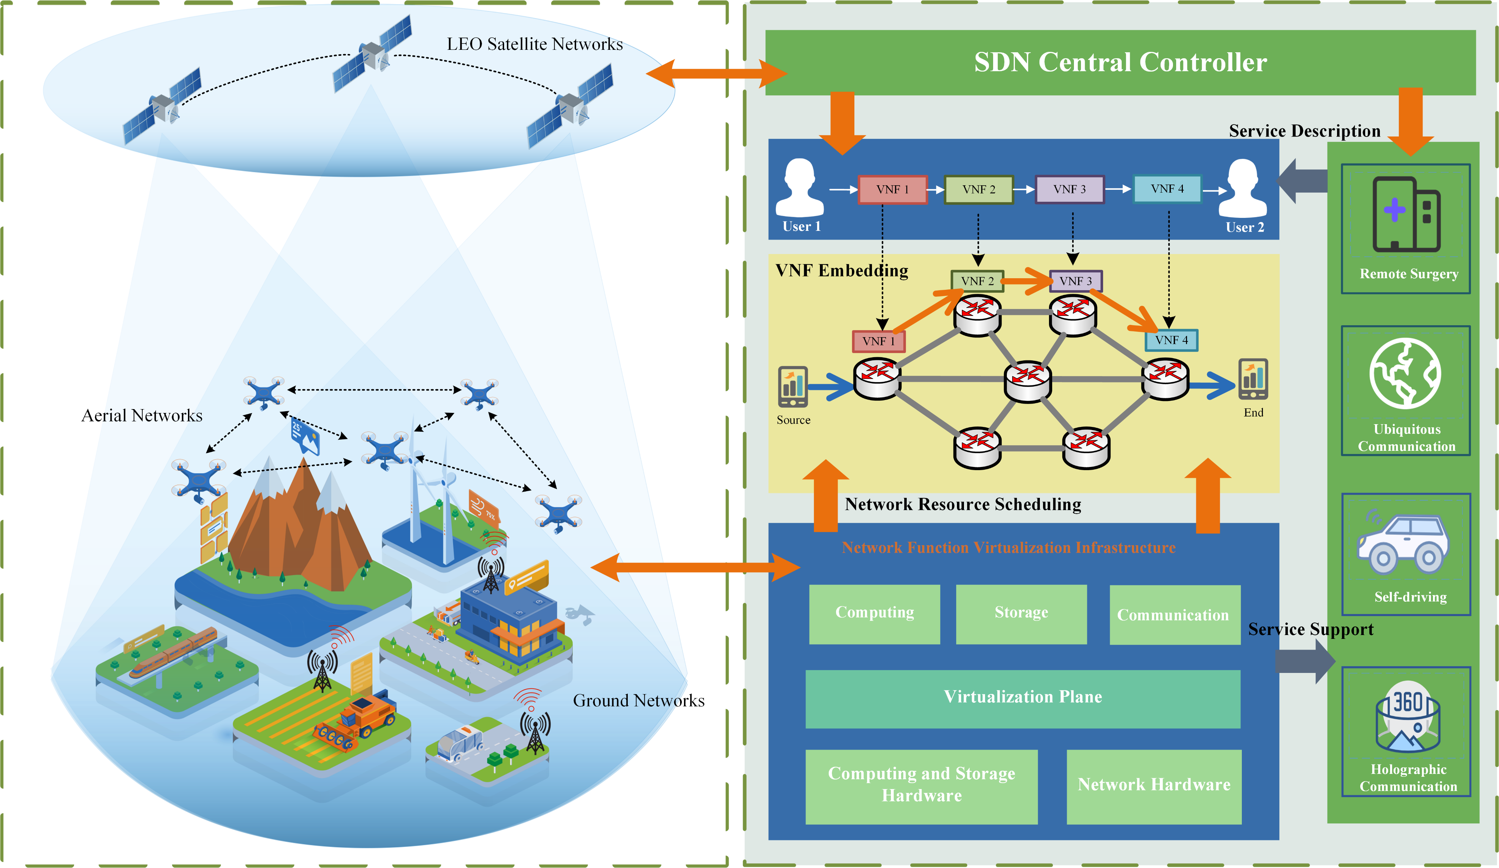
基于SDN/NFV的可重构空天地一体化网络架构

Slide 5
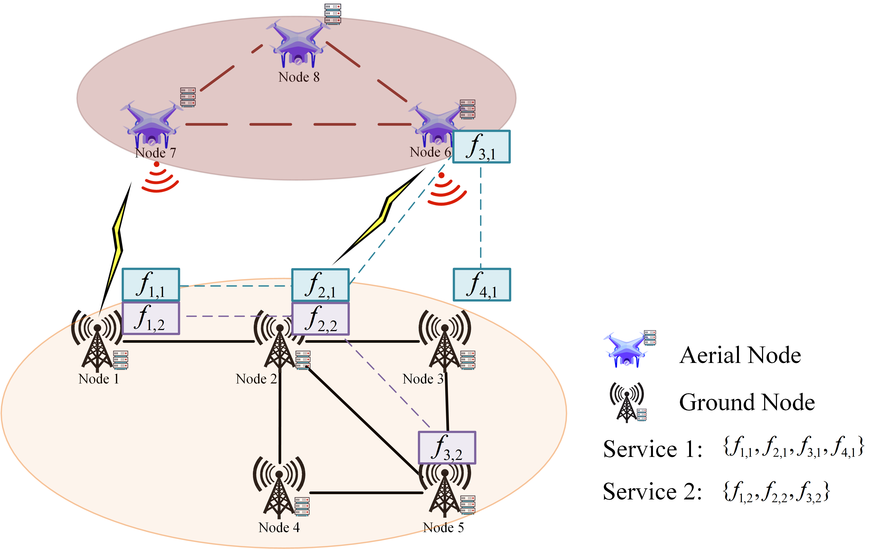
系统模型
1. 系统模型
· 节点模型：空中节点、地面节点
· 服务模型：计算需求、时延需求
基本的空天地一体化网络模型
Notes:
介绍节点、链路和服务模型

Slide 6
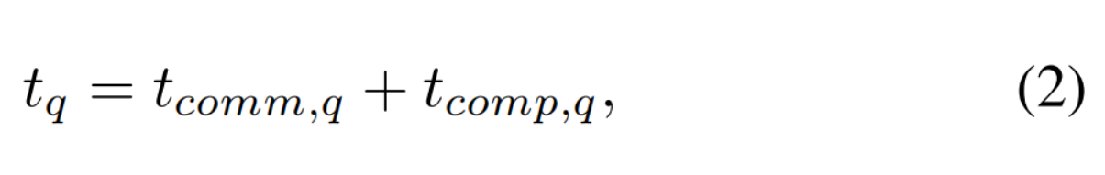
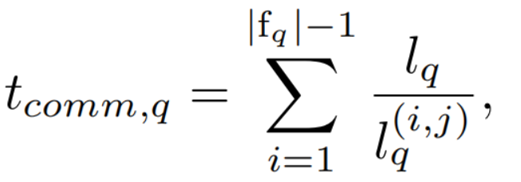
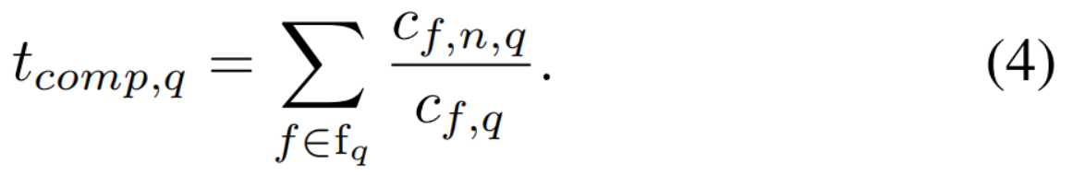
服务与信道模型
2. 服务模型
本模型中，共有2种服务类型：计算需求敏感延迟容忍型、计算容忍延迟敏感型。
每个服务q都有自身的属性：数据包大小l_{q} 、源端s_{q}、目的端d_{q}、服务功能链f_{q}={f1,f2,…}和服务的收益r_{q} 。若网络能满足服务的时延要求，则获得收益r_{q，}若不能，则拒绝改服务，不获得收益。
3. 时延模型
完成服务q所经历的时延有主要为传输时延和处理时延：

Slide 7
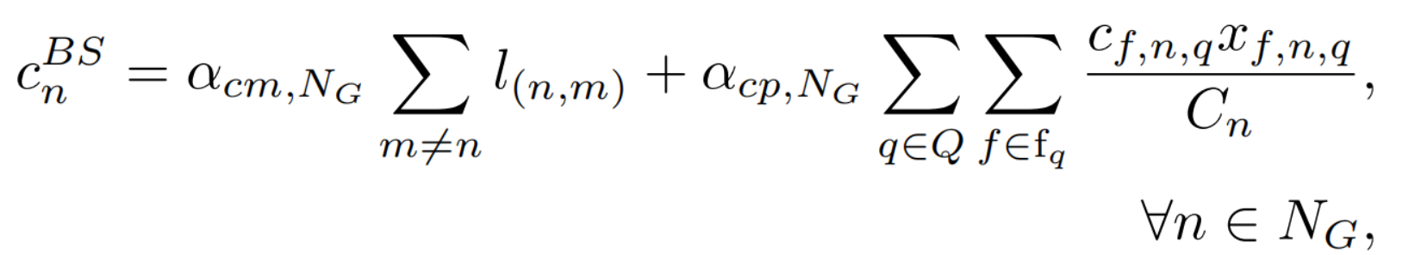
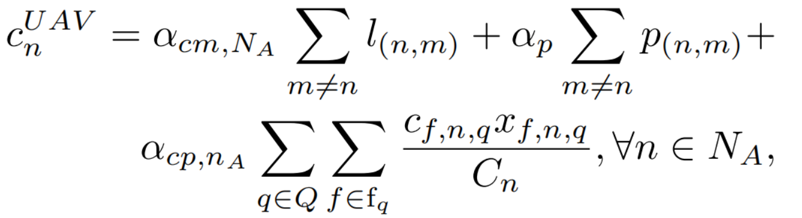
业务场景
4. 成本模型
网络中的主要成为由两部分组成：一是计算成本，二是通信成本，无人机和基站的成本函数如下:
5. 无人机负载均衡模型：
无人机负载主要由计算和通信引起，故每个无人机的负载情况为

Slide 8
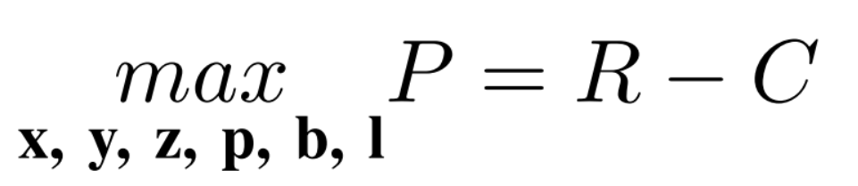
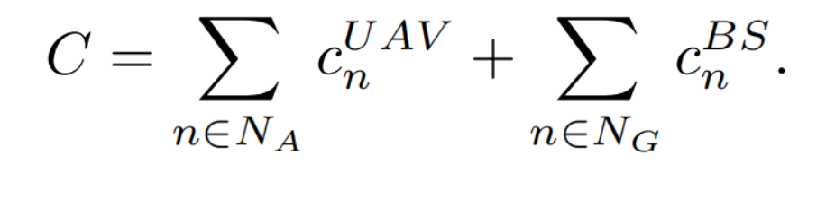
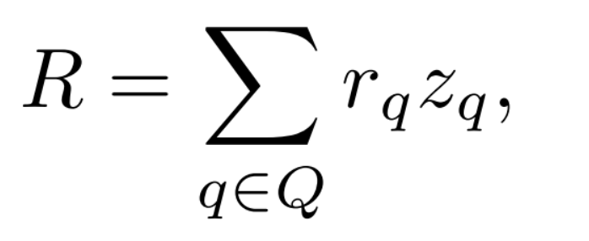
问题建模
问题建模：
本问题基于网络运营者的角度，以网络运营商的收益（主要与不同种类服务和对应服务完成情况有关）和网络运营成本为主要组成。

Slide 9
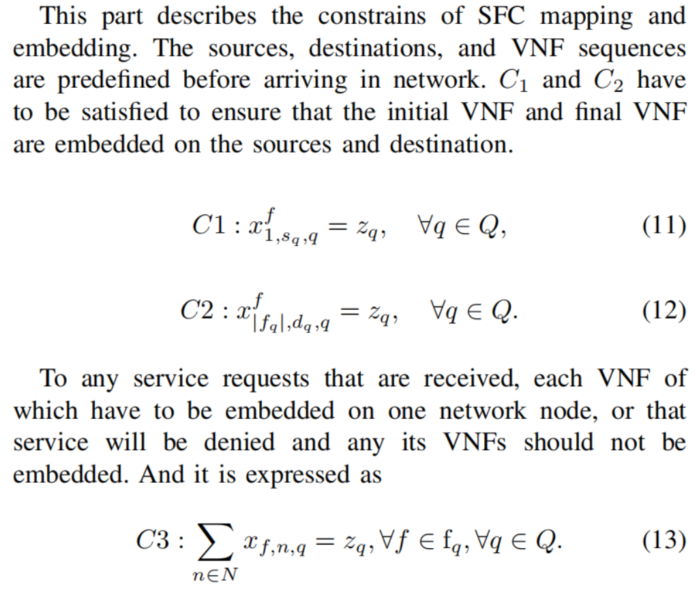
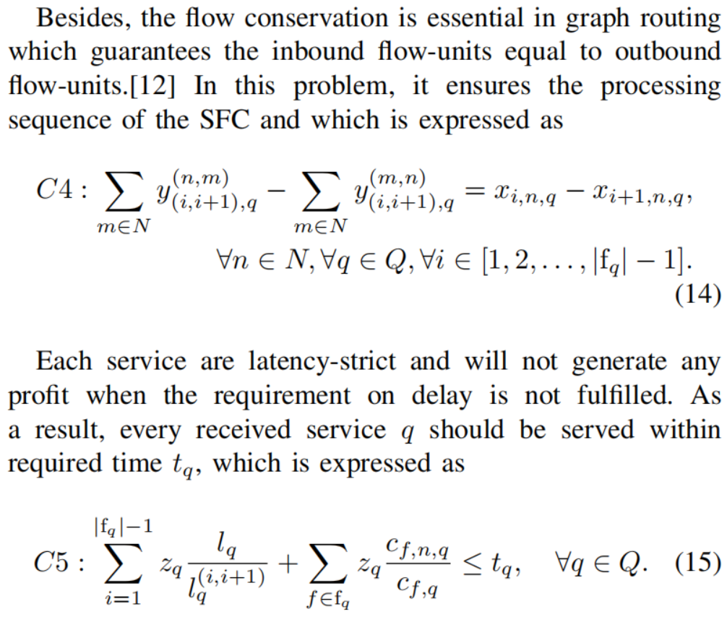

约束条件
Service Provision Constrains
有关服务本身的相关约束

Slide 10
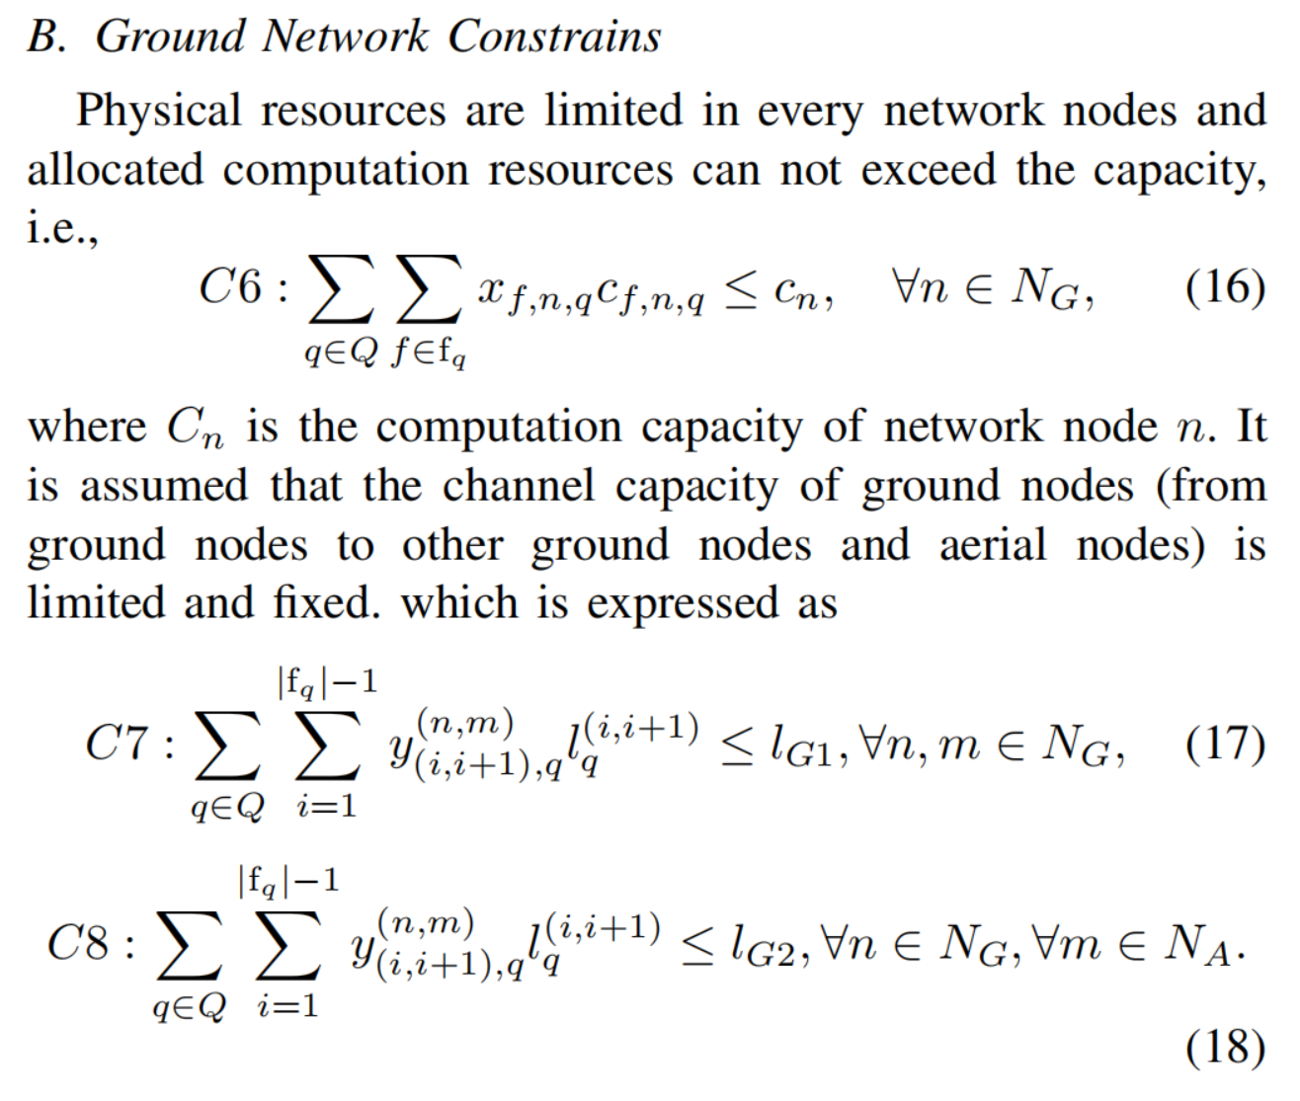
约束条件
b) Ground Network Constrains
· 节点计算资源限制
· 链路容量资源限制

Slide 11
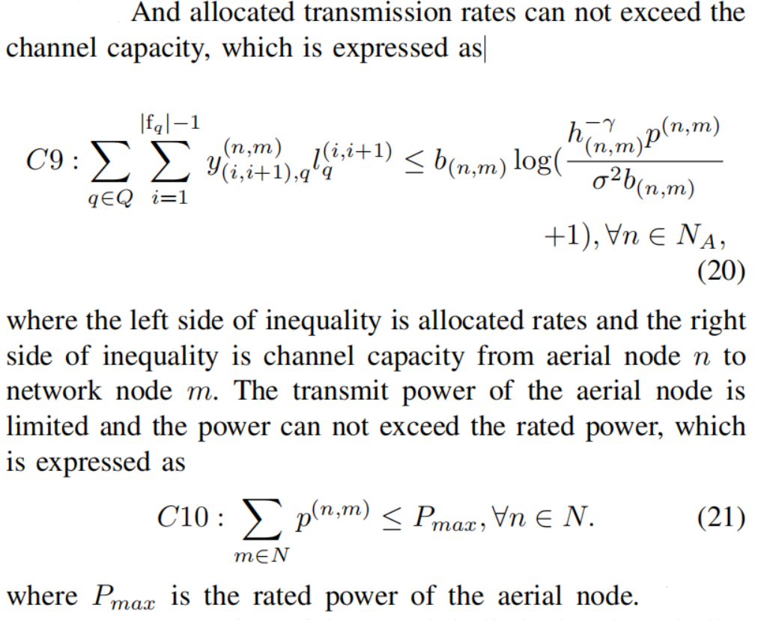
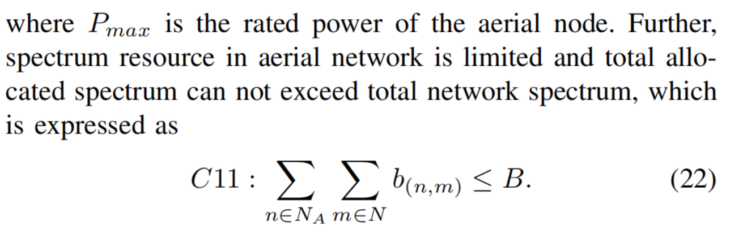
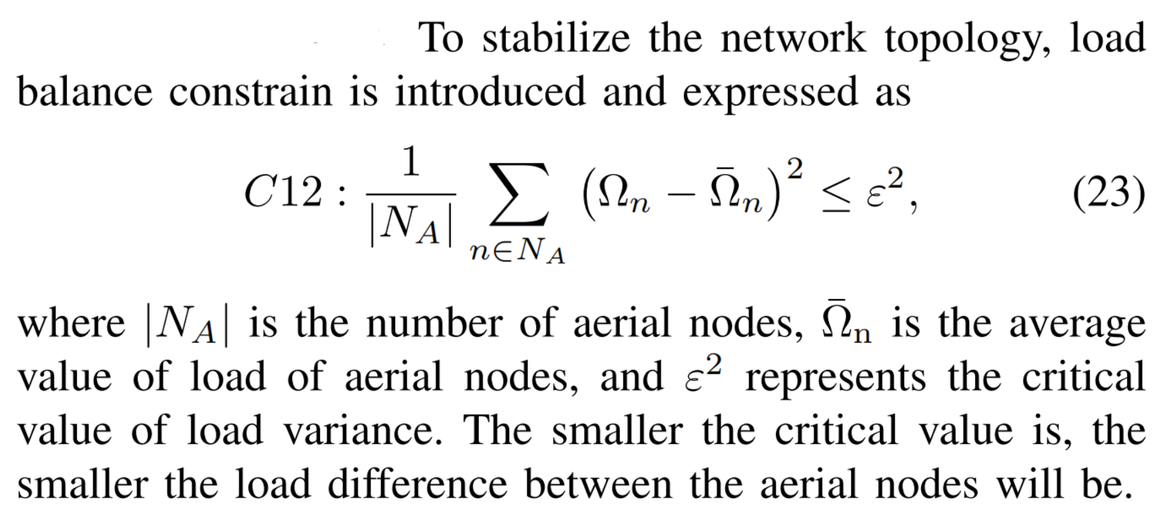
约束条件
c) Aerial Network Constrains
无线信道容量、功率、带宽和负载均衡约束

Slide 12
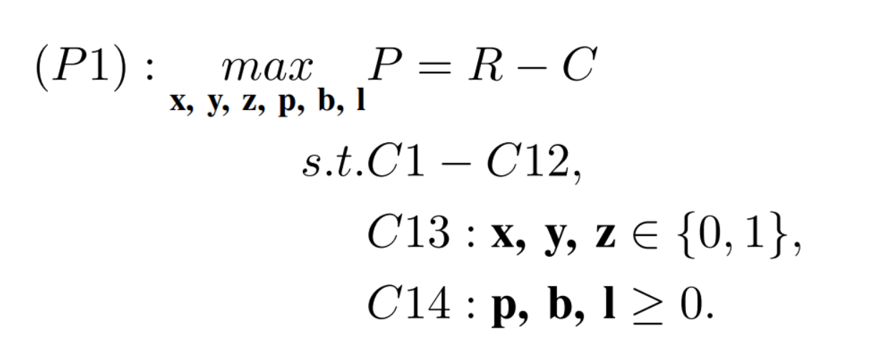
Problem Formulation
本问题基于网络运营者的角度，以网络运营商的收益（主要与不同种类服务和对应服务完成情况有关）和网络运营成本为主要组成。

Slide 13
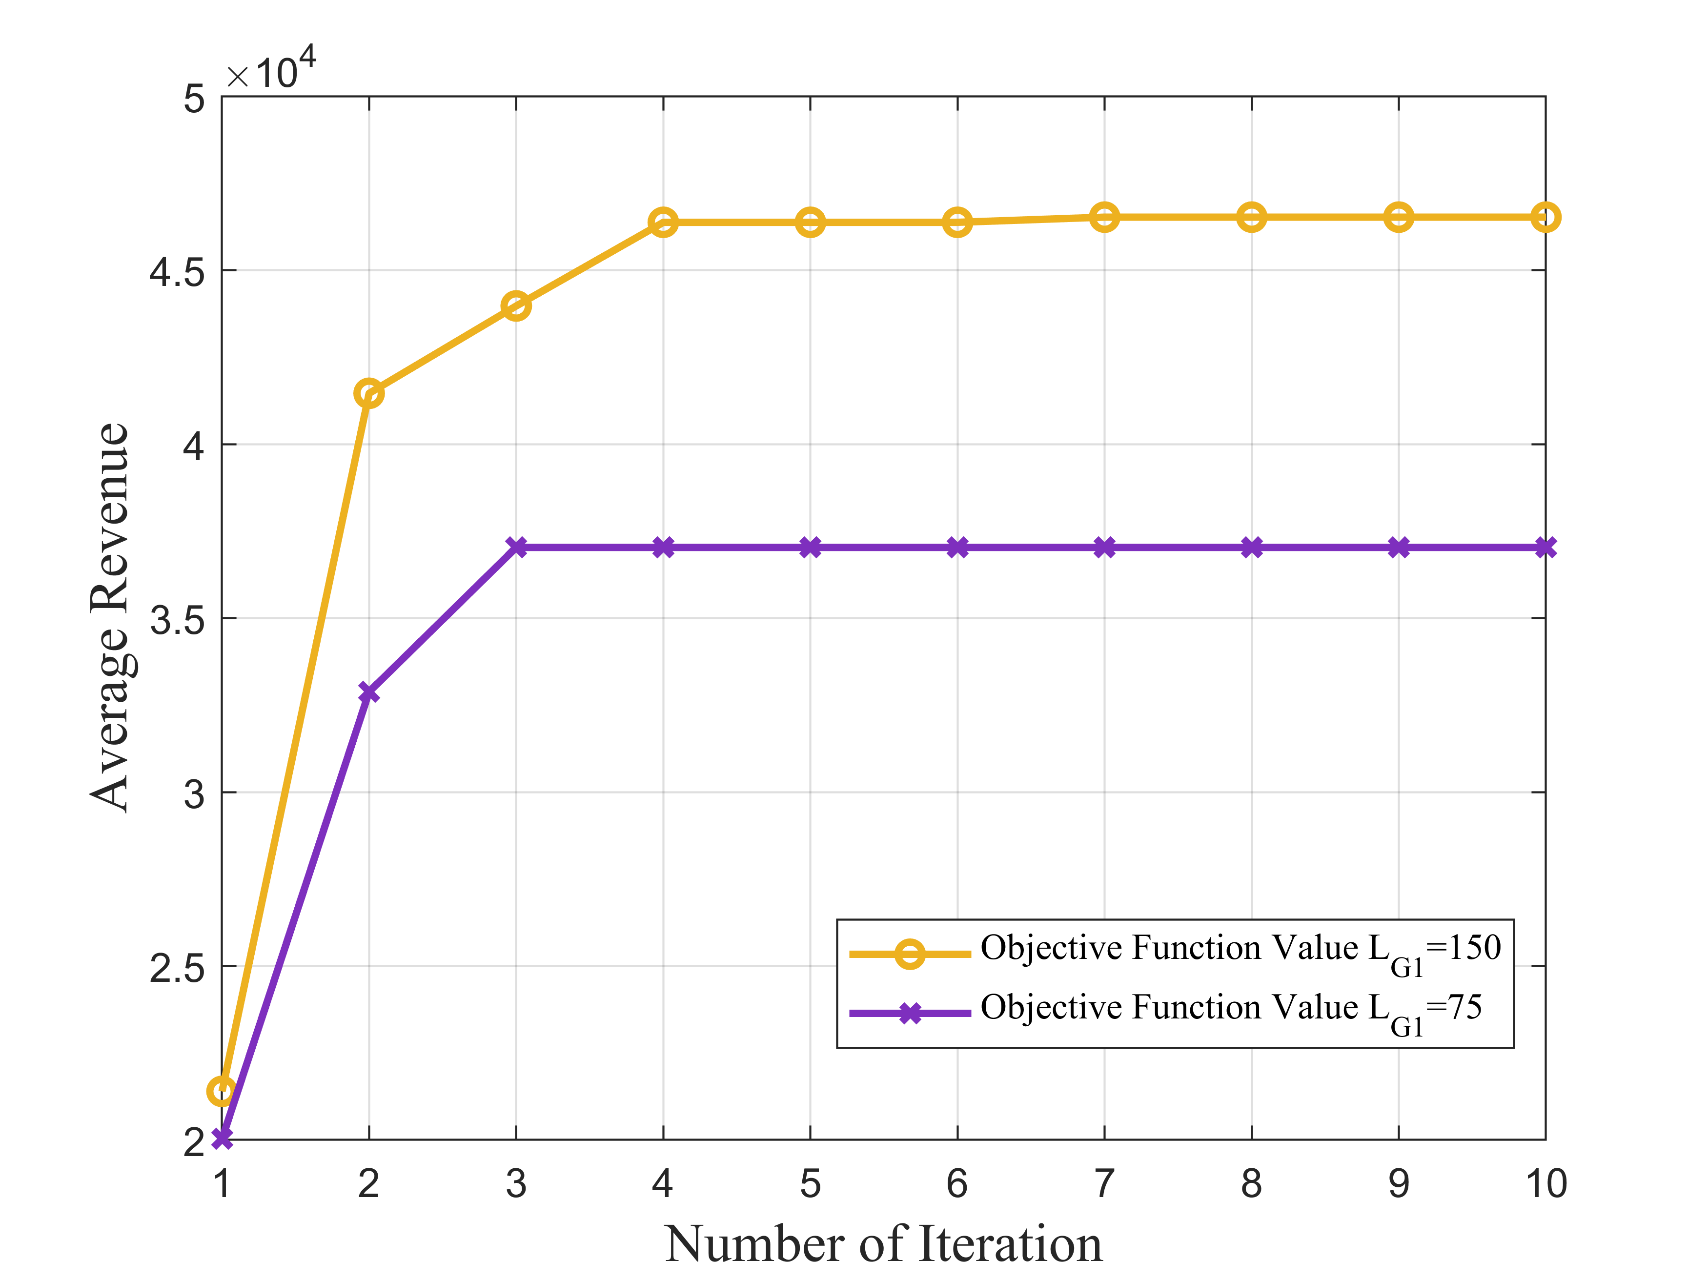
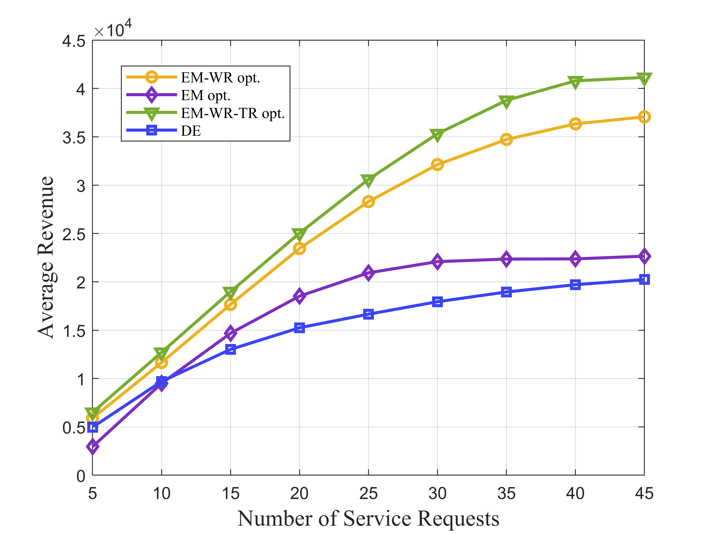
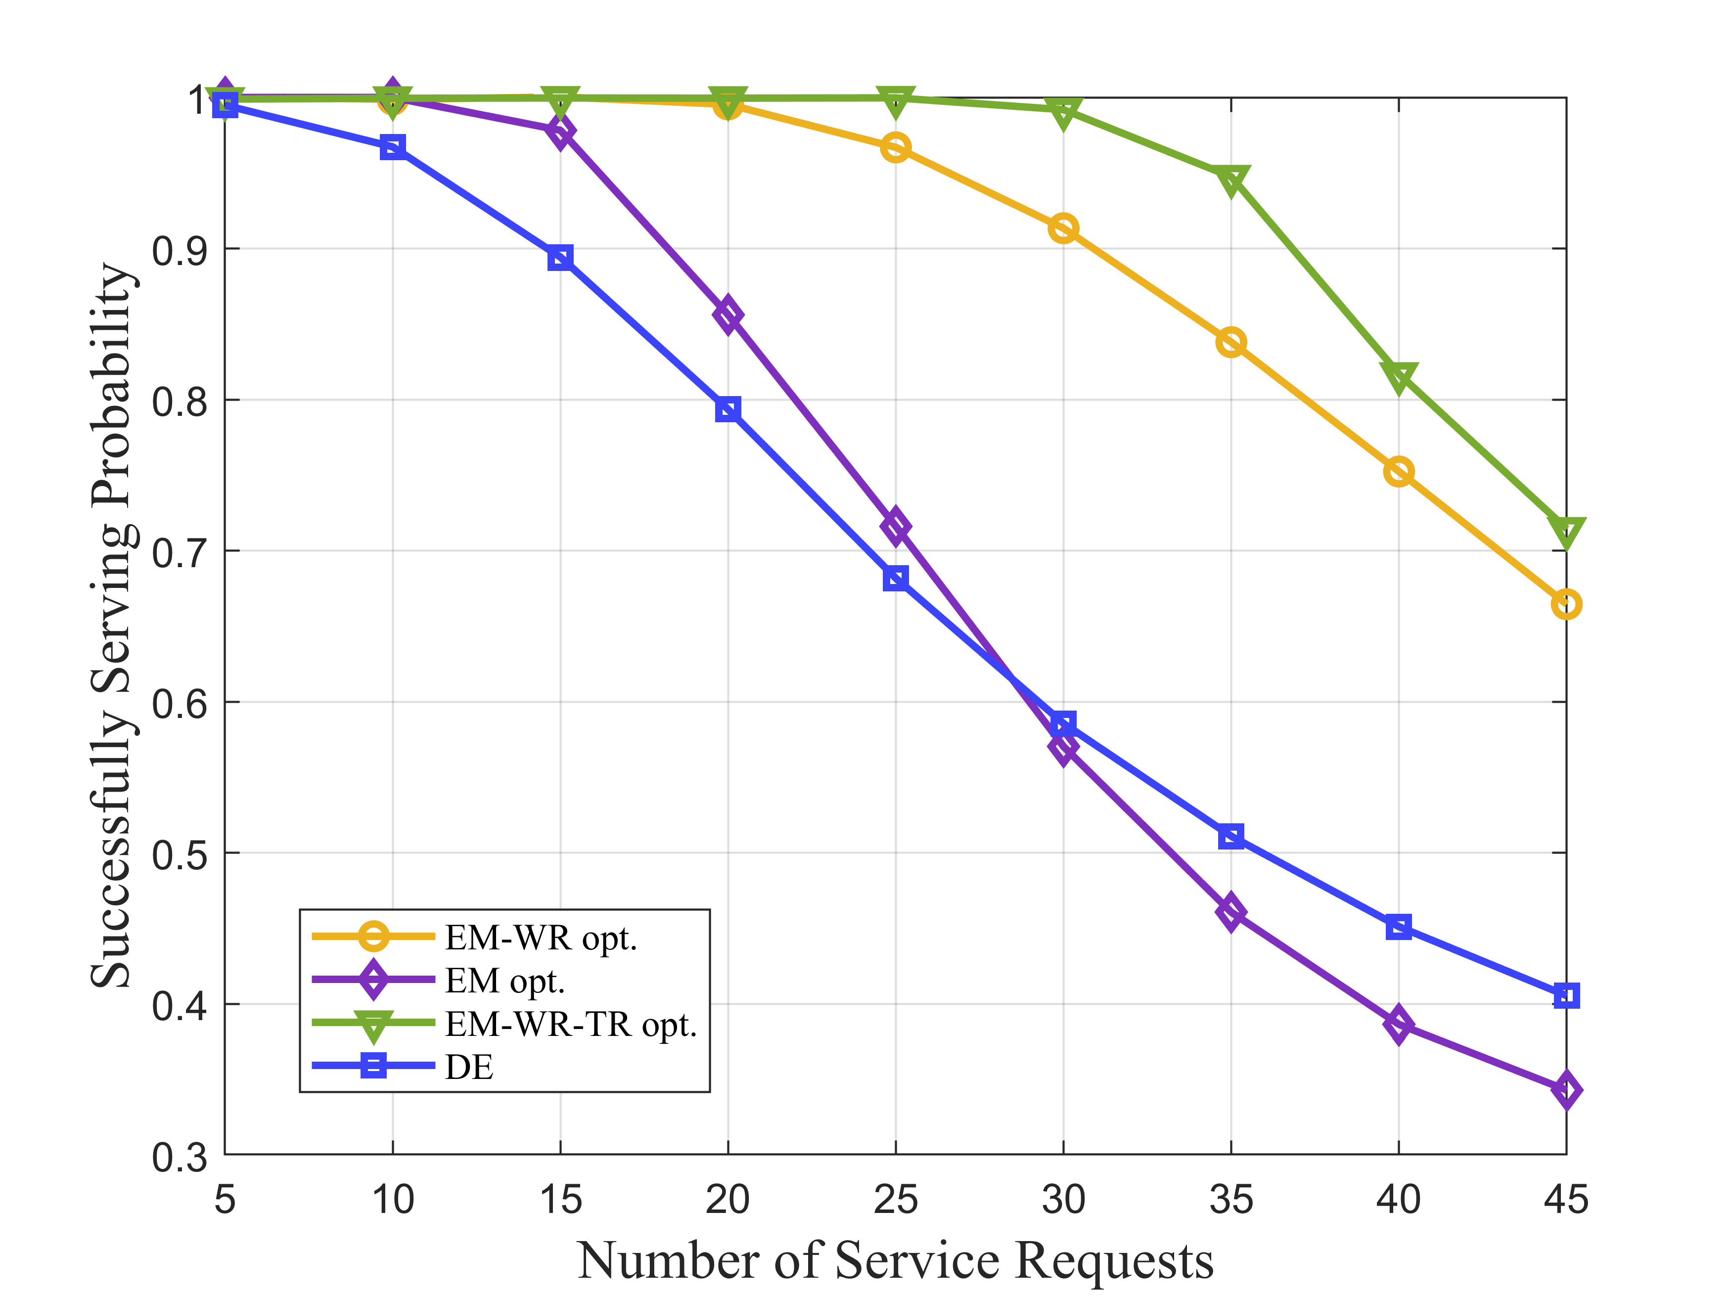
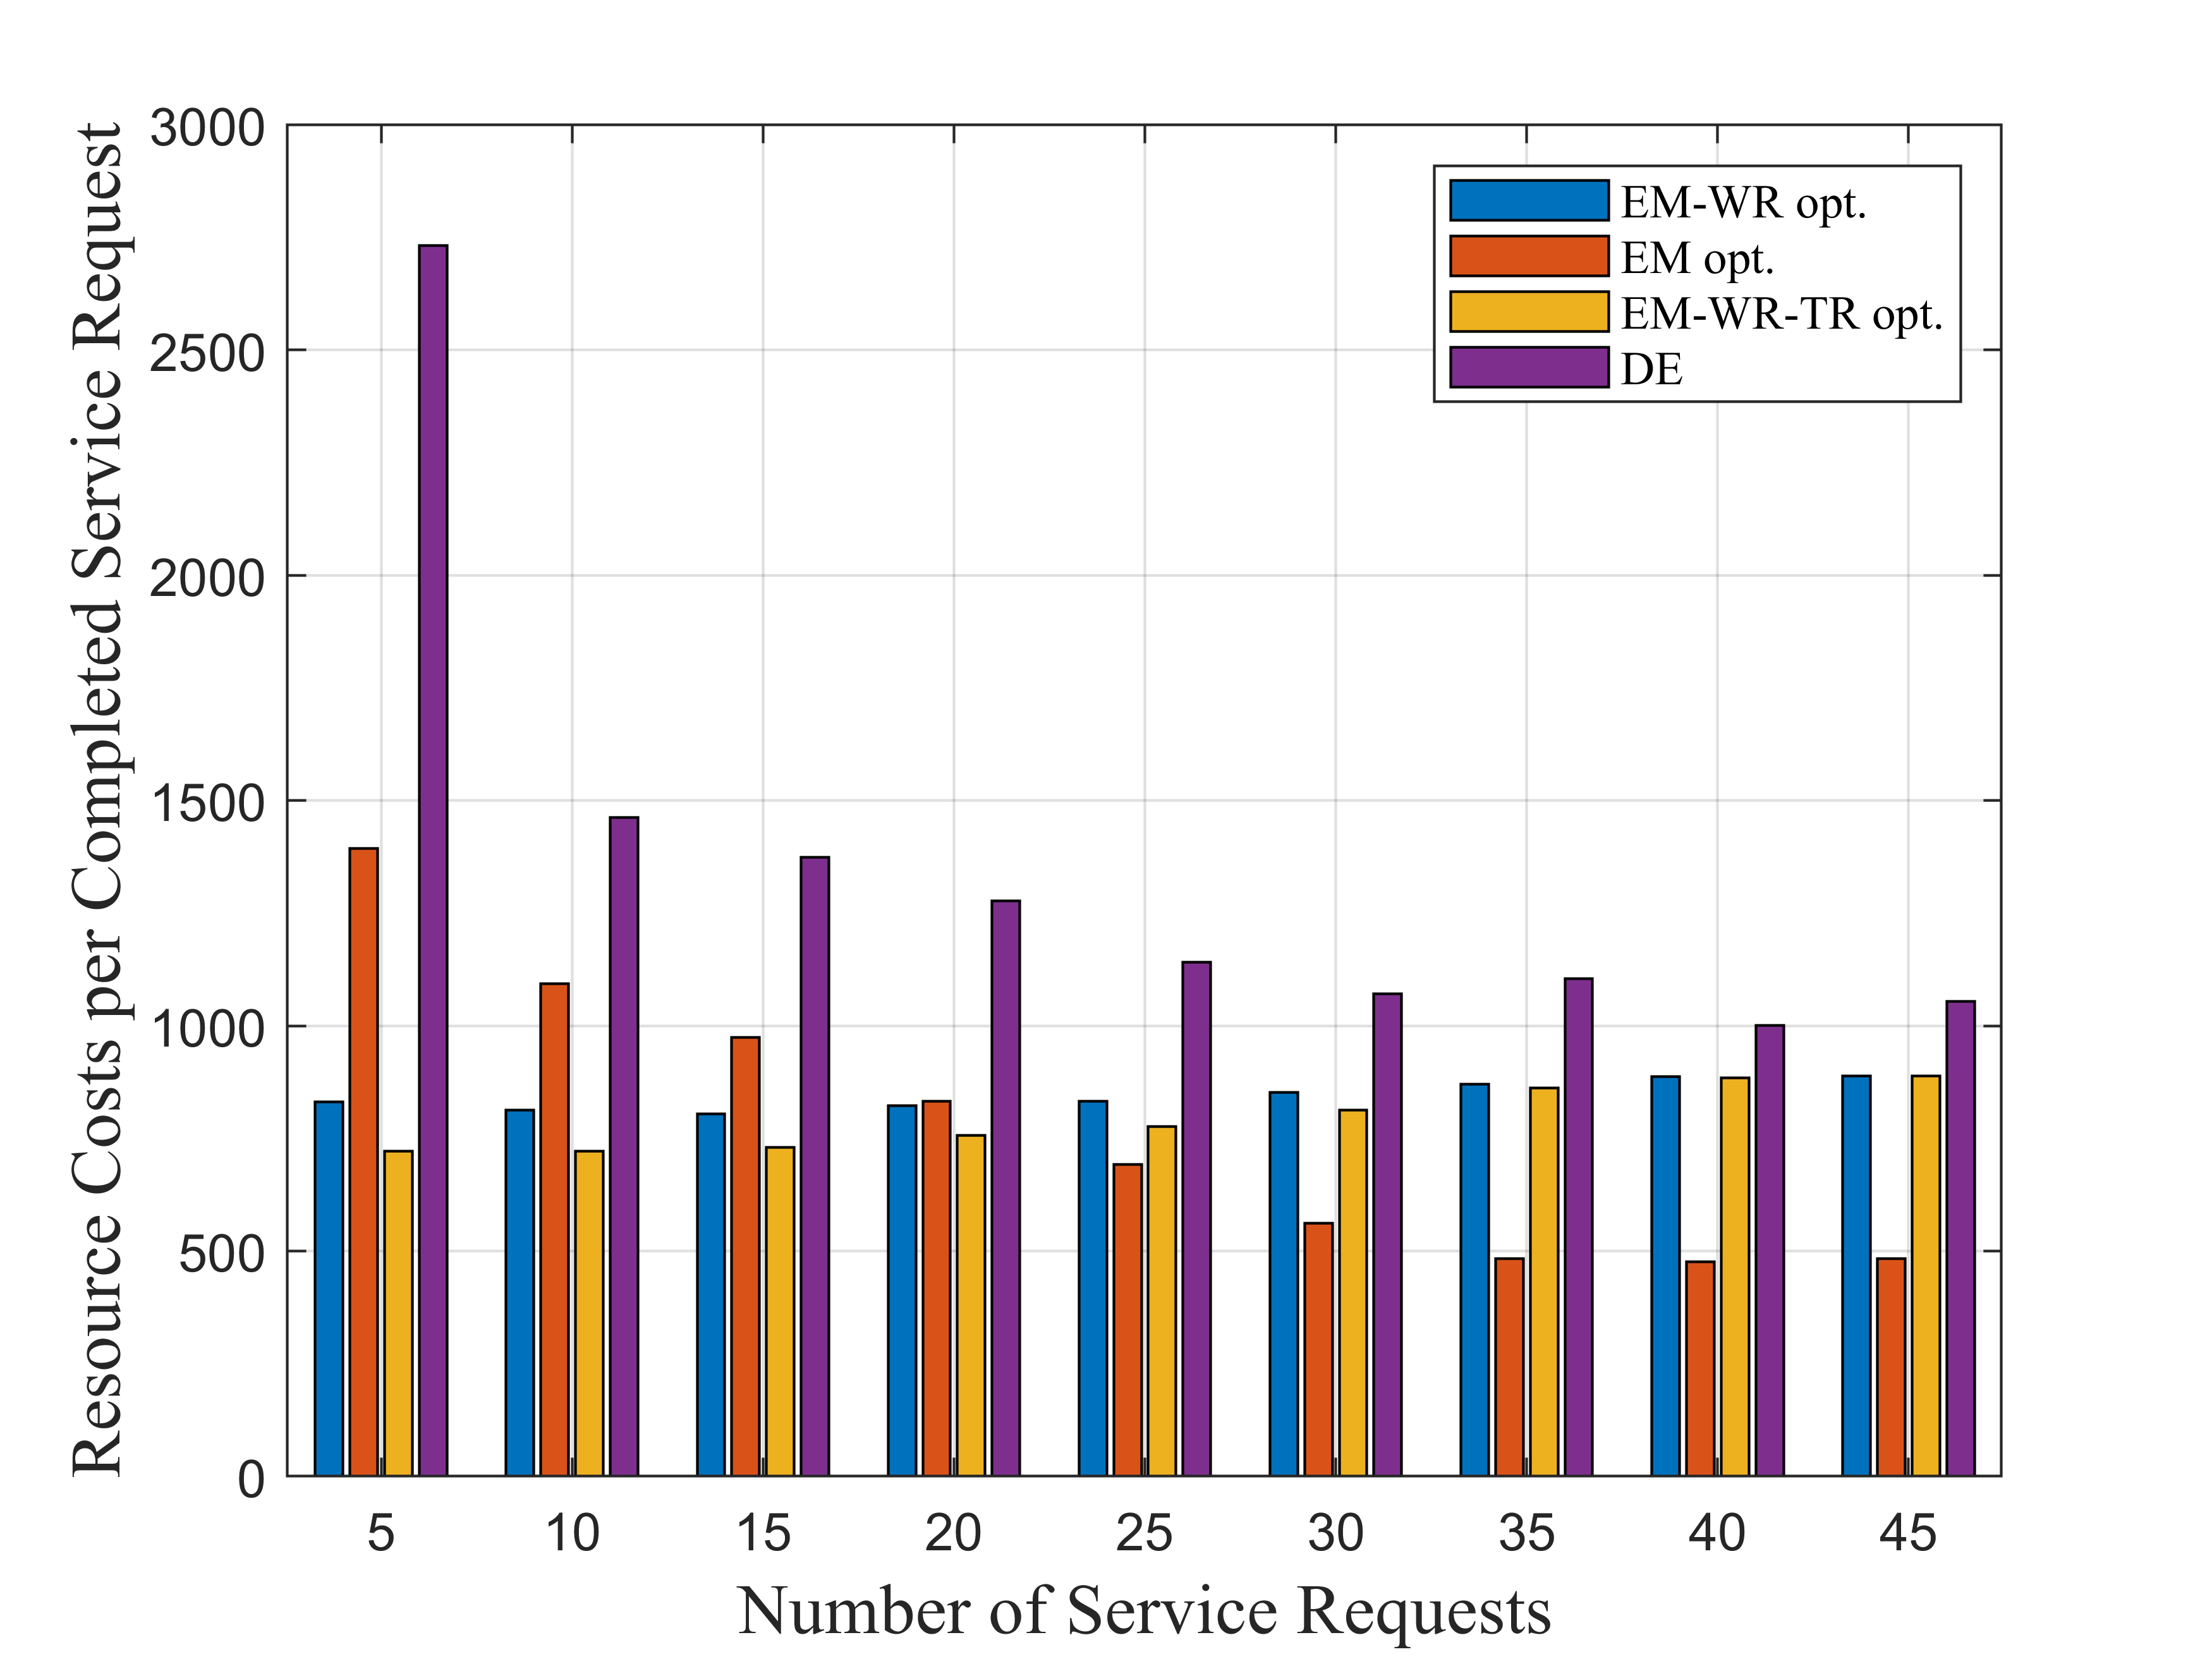
仿真结果

Slide 14
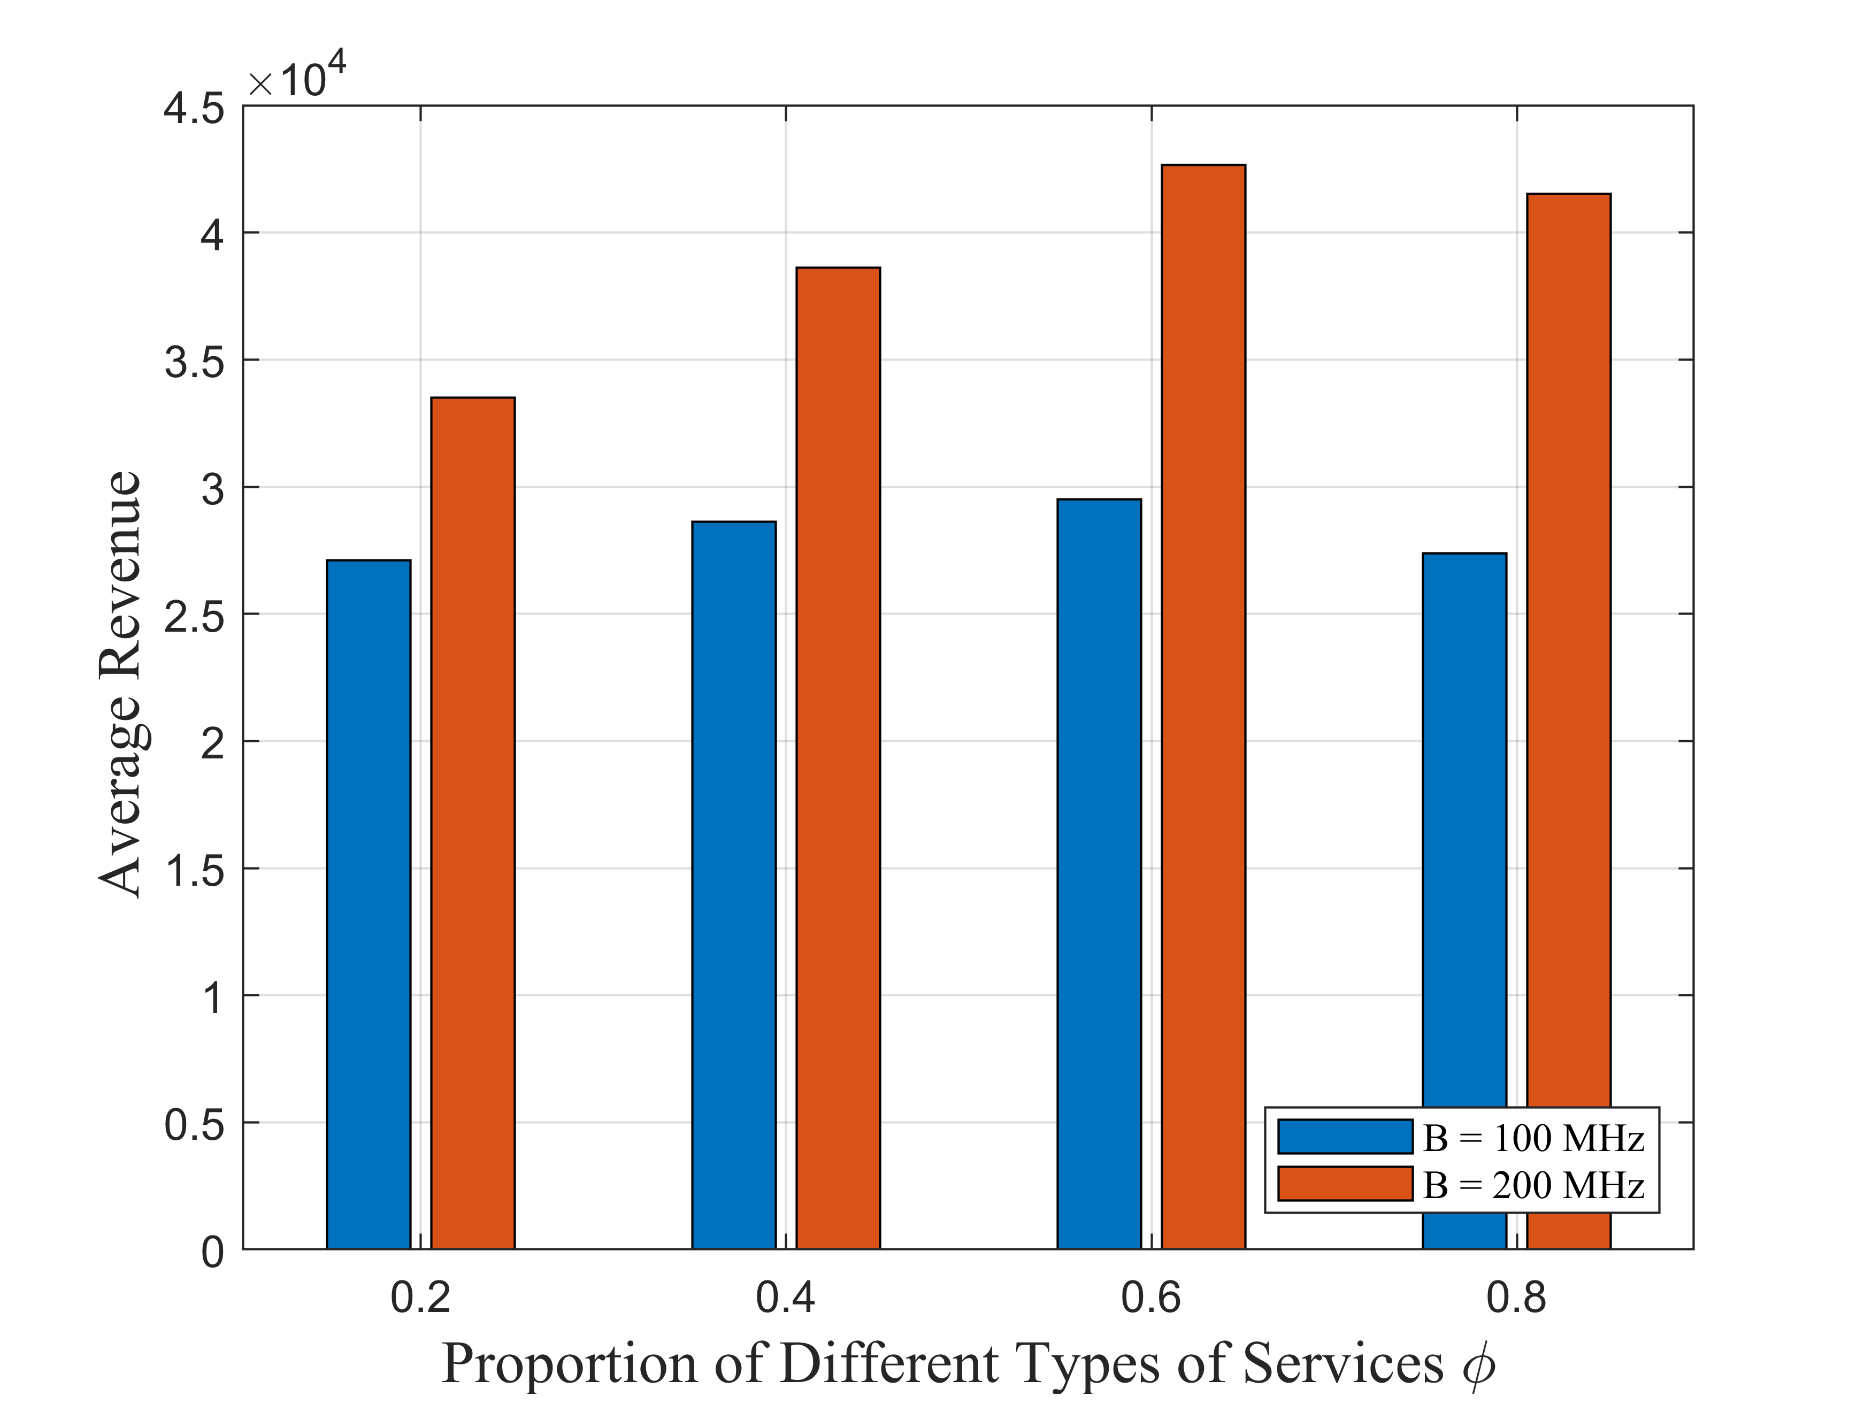
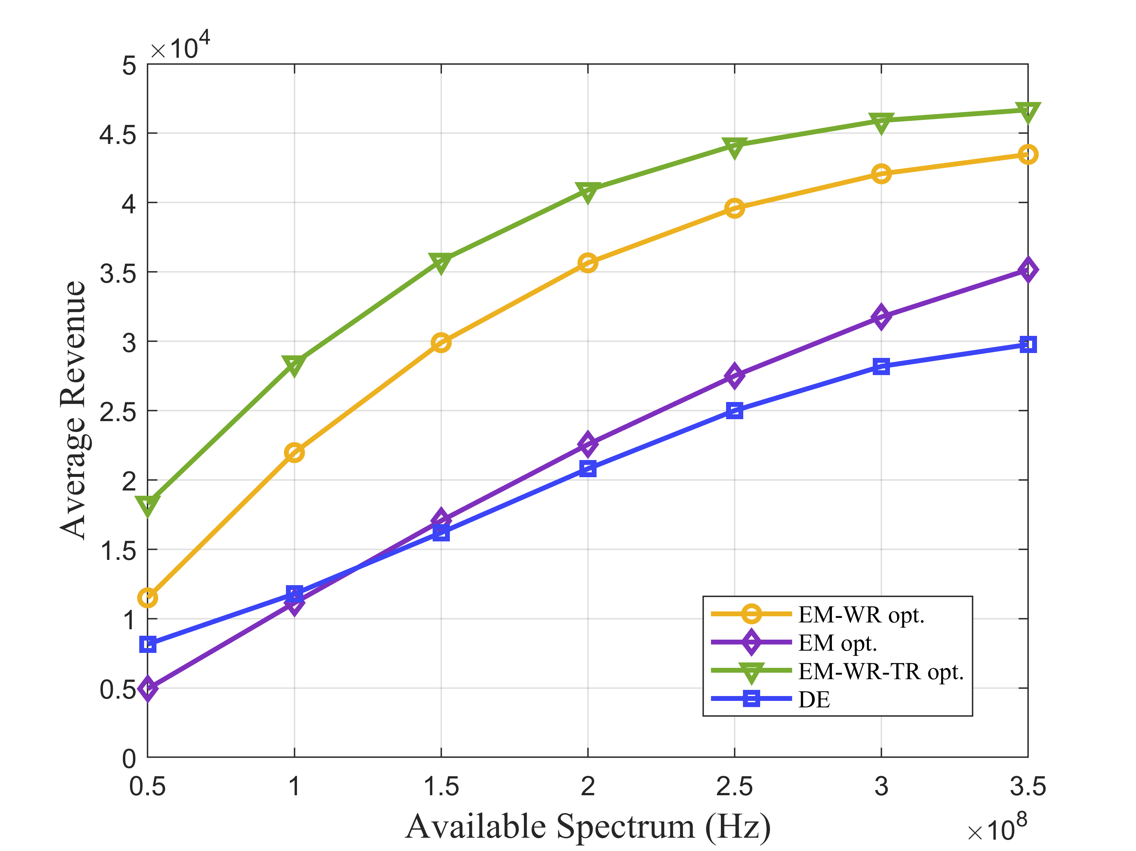
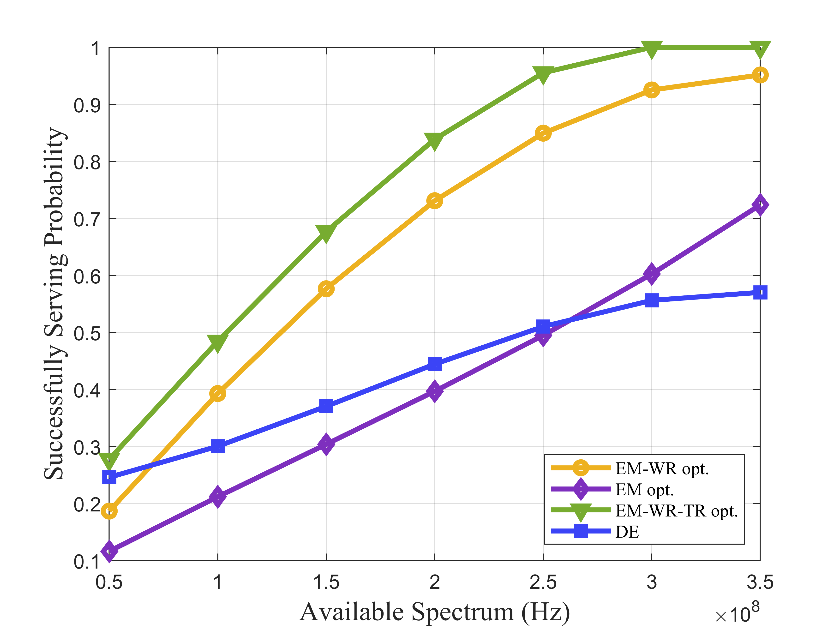
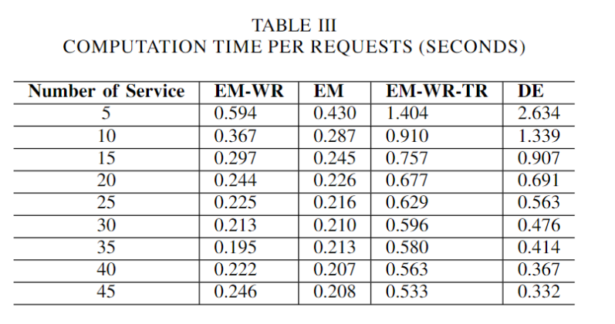
仿真结果

Slide 15
Space-Air-Ground Integrated Multi-Domain Network Resource Orchestration Based on Virtual Network Architecture: A DRL Method
[1] P. Zhang, C. Wang, N. Kumar, and L. Liu, “Space-Air-Ground Integrated Multi-Domain Network Resource Orchestration Based on Virtual Network Architecture: A DRL Method,” IEEE Trans. Intell. Transp. Syst., vol. 23, no. 3, 2022

Slide 16
背景简介
在现有车联网中，多数通信业务主要由802.11p和蜂窝网支撑。越来越多车联网的业务需求势必为现有地面网络带来压力；另一方面，由于成本和技术问题，地面网络在山区、荒漠等偏远地区难以部署。
引出空天地
空天地网络天然的异构性、时变性和自组织性
Network Virtualization
Contribution:
构建了一个跨域VNE问题
使用DRL来推断节点的嵌入
针对网络不同组成有不同参数设计

Slide 17
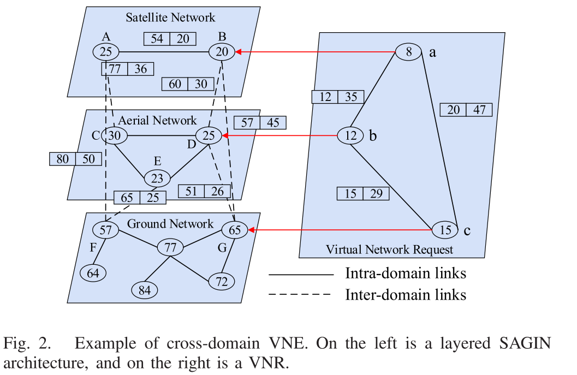
系统模型
网络状态：固定
SFC类型：跨域

Slide 18
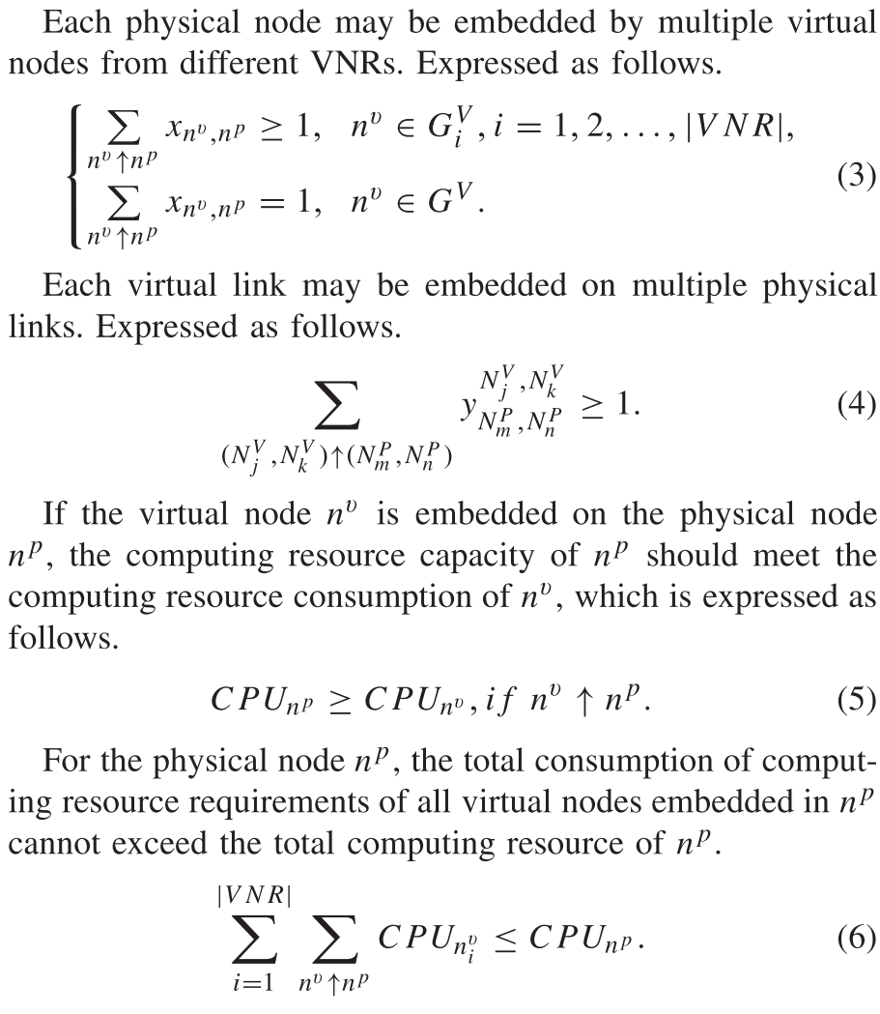
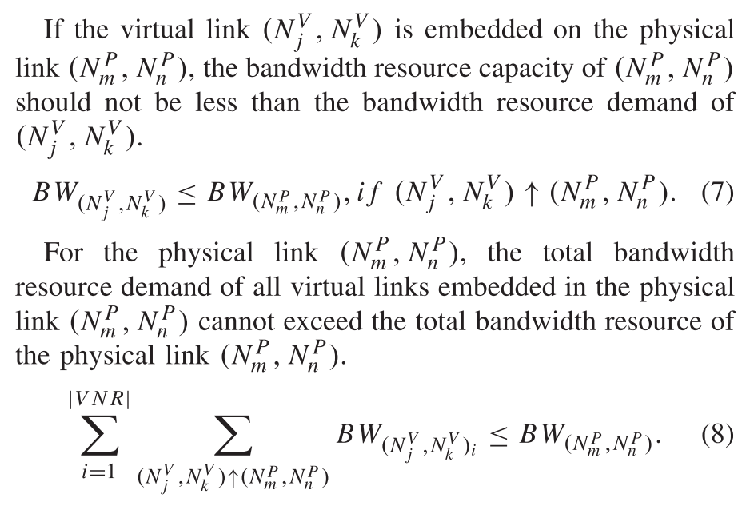
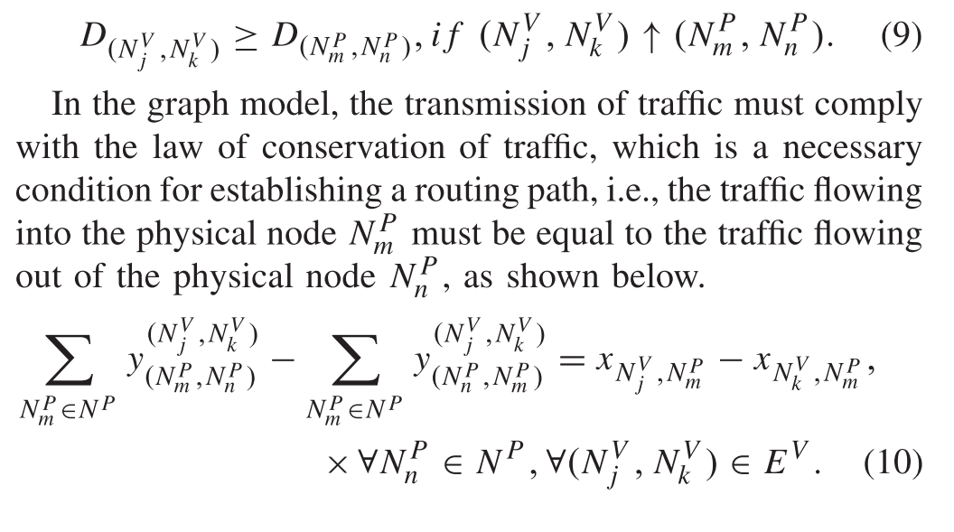
类似的约束：service provision、computing、bandwidth
文中描述很模糊！

Slide 19
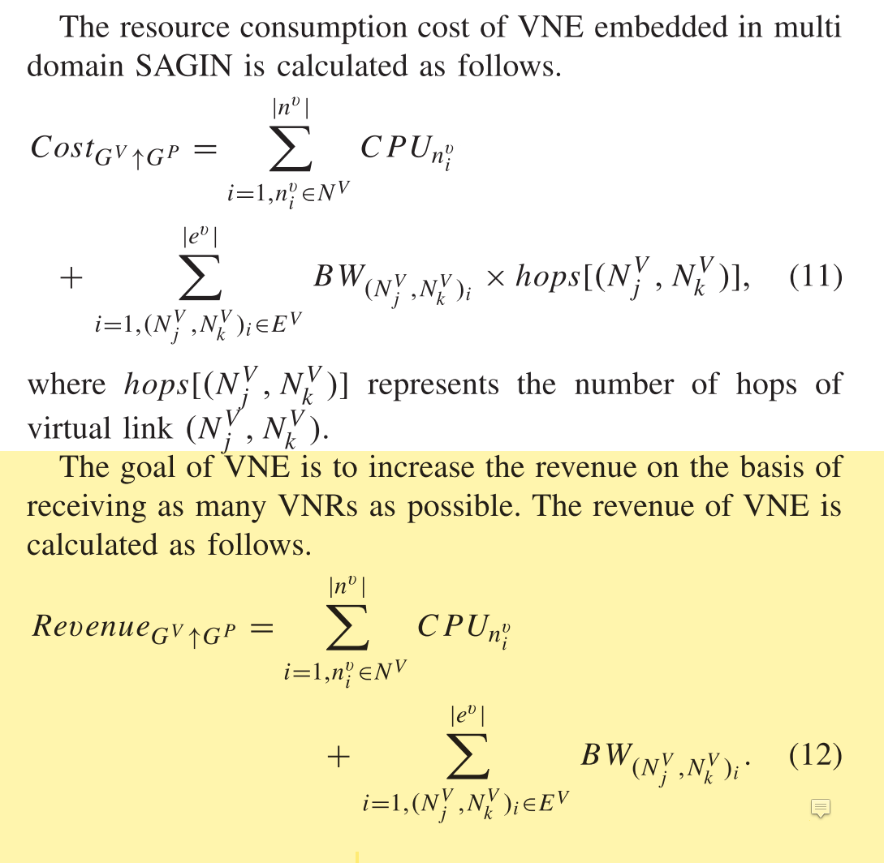
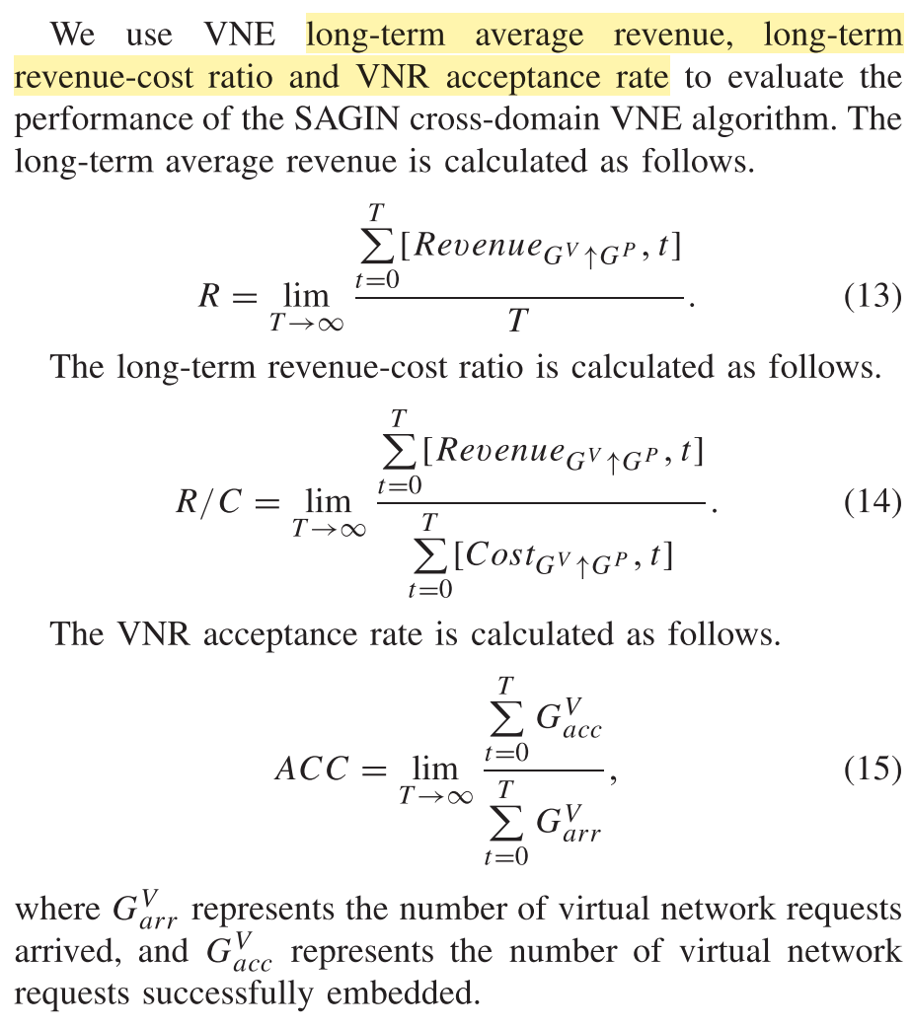
收益模型
评价指标

Slide 20
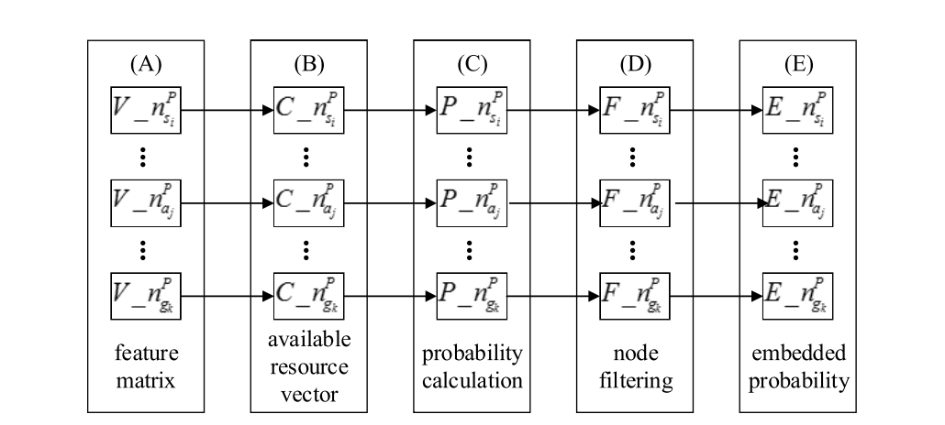
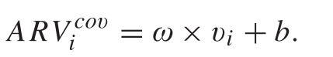
Feature vector:
computing resources
sum of connected link bandwidth
sum of connected link delay
average distance to other non embedded nodes
通过softmax计算概率各点的部署概率
输出最终该节点的部署概率
Policy Network
卷积层：抽象整合节点所拥有的资源
过滤计算资源达到上限的节点

Slide 21
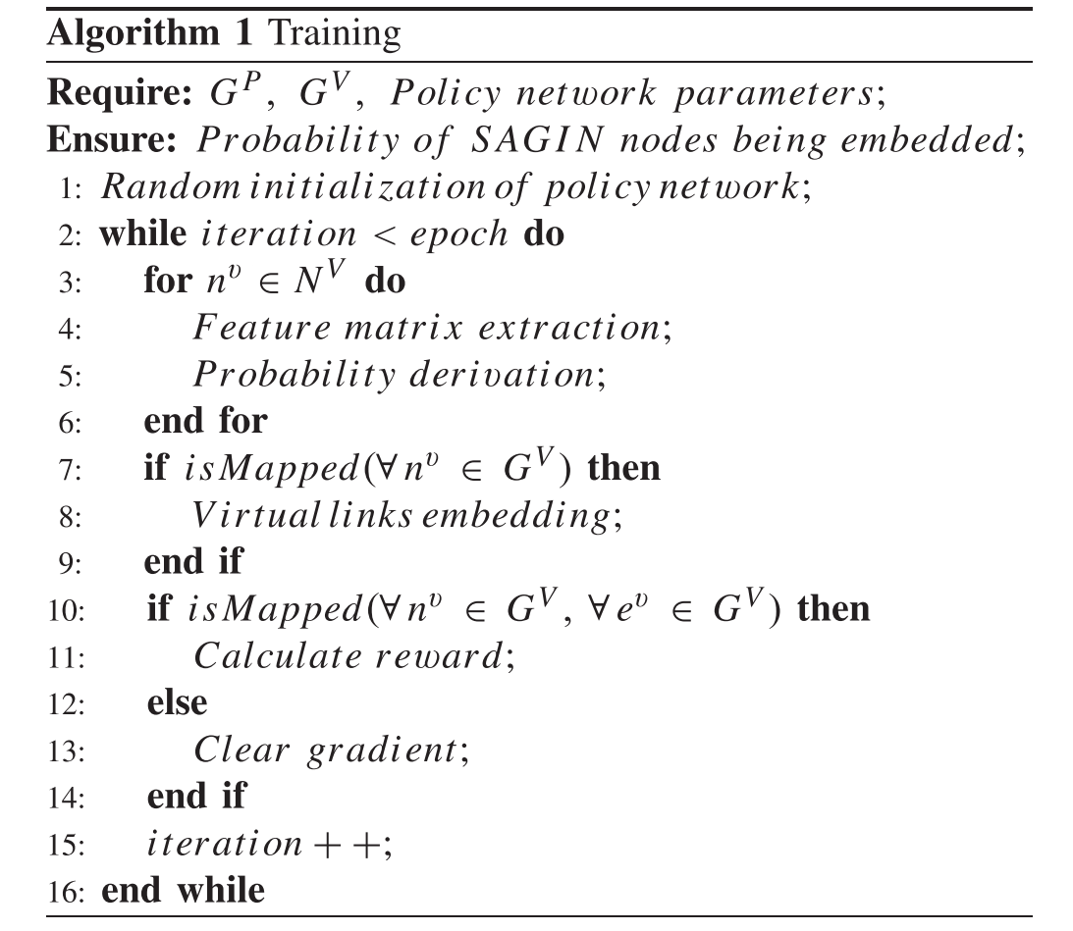
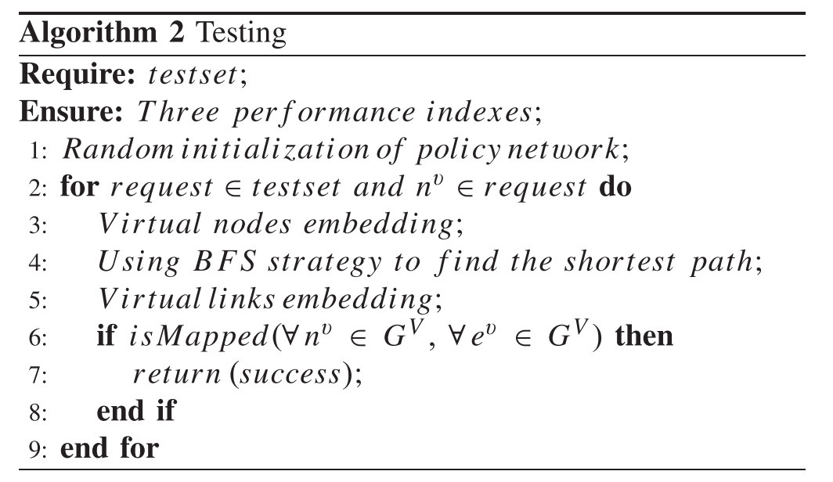
算法流程

Slide 22
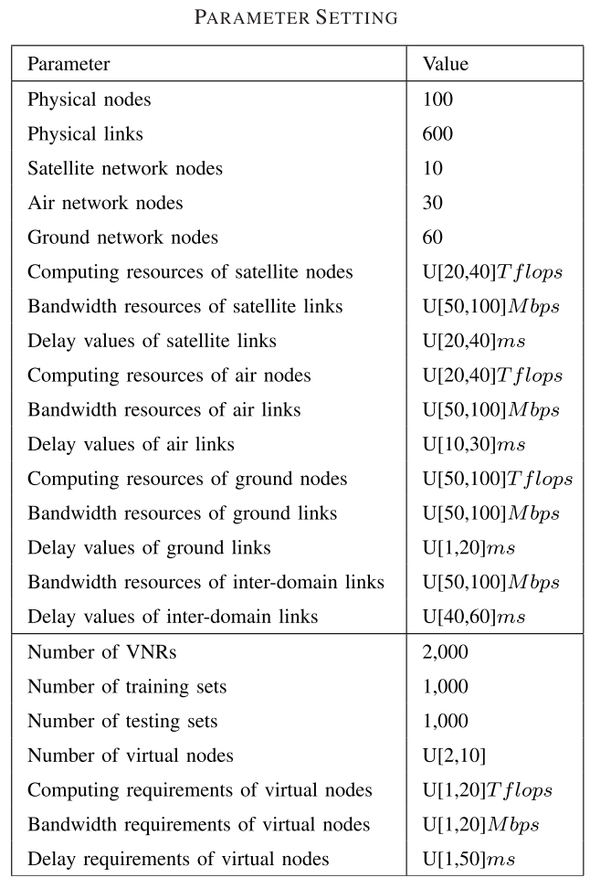
参数设置

Slide 23
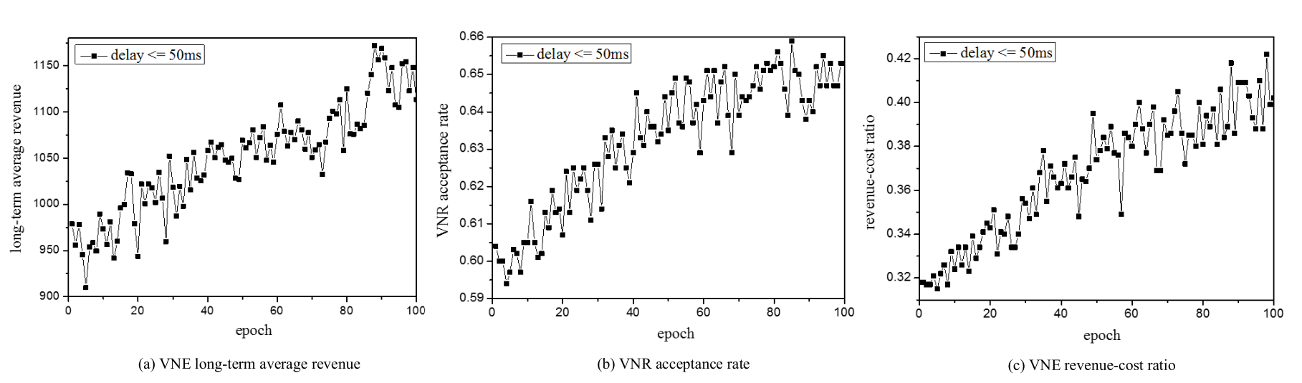
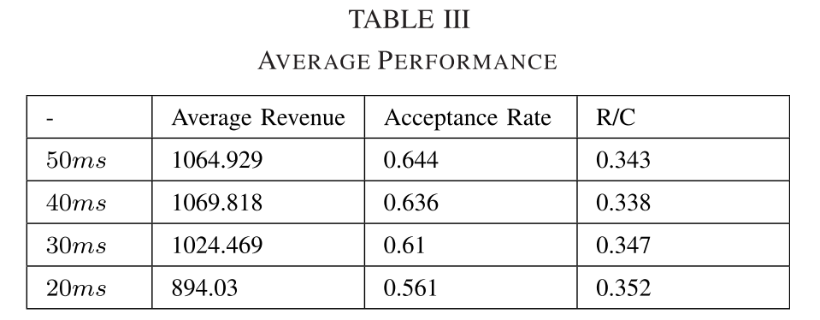
仿真结果分析：

Slide 24
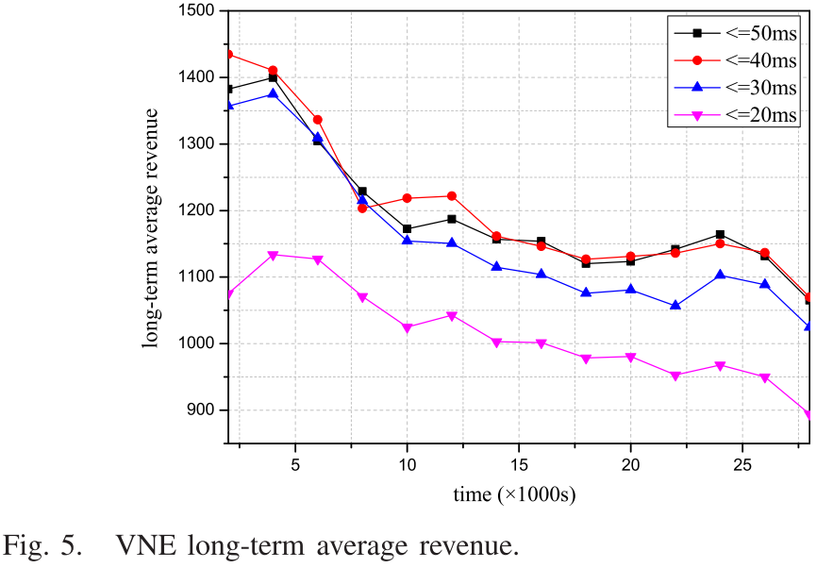
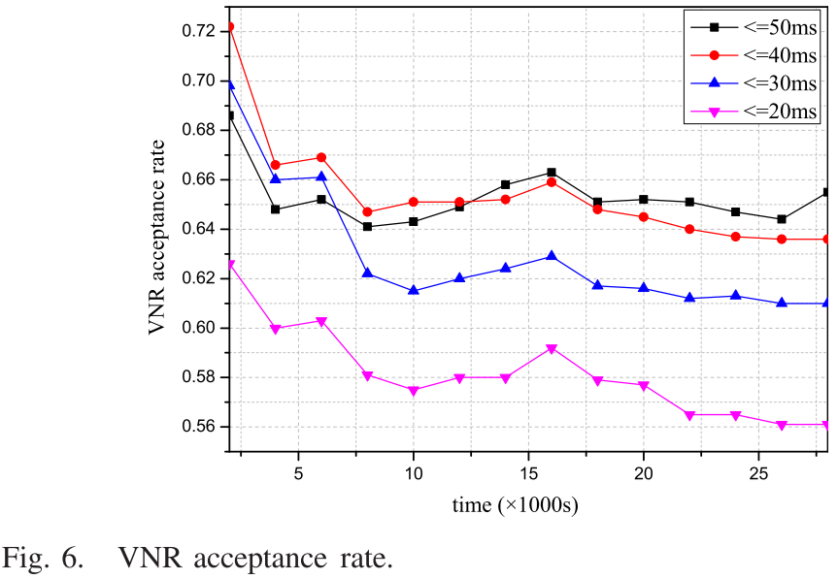
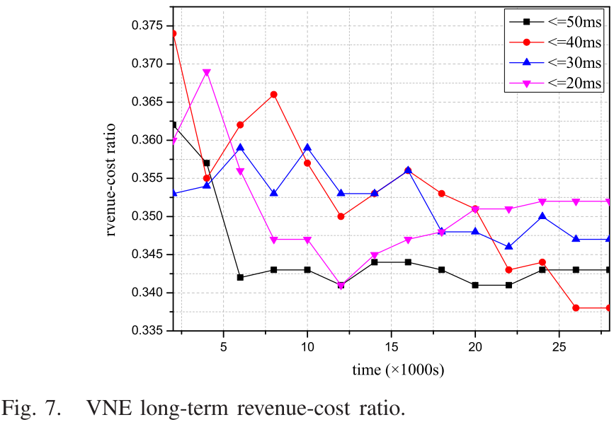
延迟要求提高，三个不同的指标都基本呈下降趋势

Slide 25
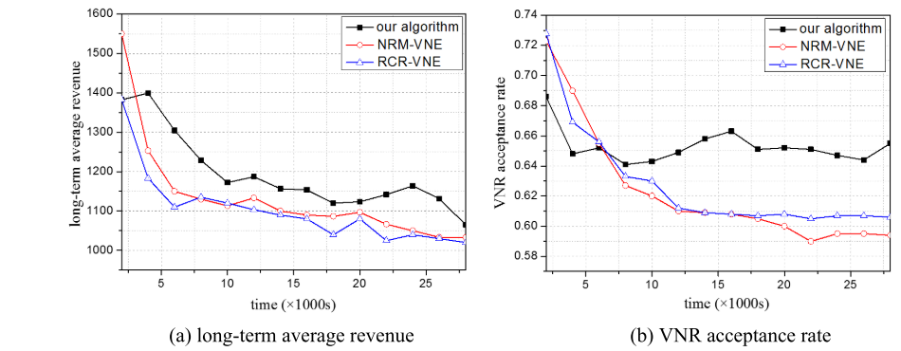
Fig. 8 Comparison results with benchmark algorithms

Slide 26
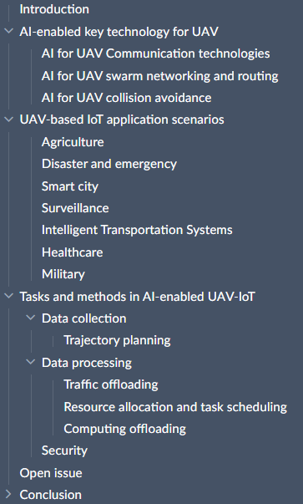
最近的工作
吴申：
论文规划与进展
本周完成了AI-enabled key technology for UAV里的三个子章节。
下周计划完成UAV的应用场景以及Task and methods in AI-enabled UAV-IoT中的部分内容。
Open issue里计划写将AI在无人机上执行时的一些问题（能耗）。

Slide 27
谢 谢！

